Slide 1

Organización
de computadoras
Genaro Camele

Slide 2
Binario - Punto fijo
Números con signo

Slide 3
Números con signo
Existen 4 formas de representarlos
Binario con Signo (BCS)
Complemento a 1 (Ca1)
Complemento a 2 (Ca2)
Exceso (Ex2)

Slide 4
Binario con signo (BCS)
Dados N bits se usa
El bit más significativo para el signo
0 🠲 +
1 🠲 -
El resto para el número
Representación de binario a decimal
1 0011011
-
27

Slide 5
Binario con signo (BCS)
¿Qué número representa 00011 en BCS?
Representar el -9 en BCS en un sistema de 5 bits
Representar el 9 en BSS 🠲 01001
Agregar el bit de signo como bit más significativo 🠲 1 (-)
¿Y el binario 1011?
Representaciones
0 0011
+
3
1 1001
1 011
-
9
-
3

Slide 6
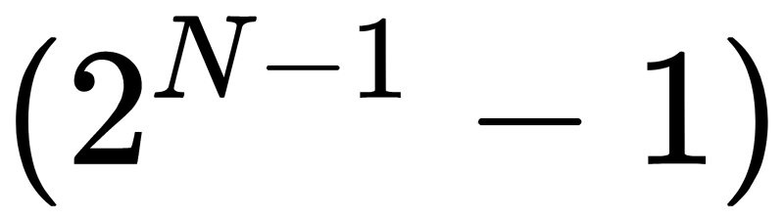
Binario con signo (BCS)
Rango de representación
-
+
- 0
+ 0
Rango Simétrico

Slide 7
Binario con signo (BCS)
¿Cuál será el rango de un sistema en BCS restringido a 4 bits?
Calculamos el mínimo: - (2^(4 - 1) -1) = - (2^3 -1) = - (8 - 1) = -7
Calculamos el máximo: + (2^(4 - 1) -1) = + (2^3 -1) = + (8 - 1) = +7
Rango de representación
El rango es [-7; +7]

Slide 8
Complemento a 1 (Ca1)
Dados N bits se usa
El bit más significativo indica el signo
0 🠲 +
1 🠲 -
Aún así, se usa todo el binario como número
En el caso de que el bit de signo sea positivo (0) se interpreta como BSS normal
Si es negativo (1) hay que:
Invertir todos los bits
Interpretar como BSS
Ponerle el signo negativo a la interpretación
Representación de binario a decimal
Ejemplo positivo
0011011 = 27
Ejemplo negativo
1011011
0100100
- 36

Slide 9
Complemento a 1 (Ca1)
¿Qué número representa 00011 en Ca1?
Representar el -9 en Ca1 en un sistema de 5 bits
¿Y el binario 1011?
Representaciones
0 0011
+
3
-9 🠲 01001 🠲 10110
Interpreta BSS
Invierte
1011 🠲 0100 🠲 4 🠲 -4
Invierte
Interpreta BSS
Signo!

Slide 10
Complemento a 1 (Ca1)
Rango de representación
-
+
- 0
+ 0
Rango Simétrico. Igual al BCS

Slide 11
Complemento a 2 (Ca2)
Dados N bits se usa
El bit más significativo indica el signo
0 🠲 +
1 🠲 -
Aún así, se usa todo el binario como número
En el caso de que el bit de signo sea positivo (0) se interpreta como BSS normal
Si es negativo (1) hay que:
Invertir todos los bits
Sumar 1 (única diferencia con Ca1)
Interpretar como BSS
Ponerle el signo negativo a la interpretación
Representación de binario a decimal
Ejemplo positivo
0011011 = 27
Ejemplo negativo
1011011
0100100
0100101
- 37

Slide 12
Complemento a 2 (Ca2)
¿Qué número representa 00011 en Ca2?
Representar el -9 en Ca2 en un sistema de 5 bits
¿Y el binario 1011?
Representaciones
0 0011
+
3
-9 🠲 01001 🠲 10110 🠲 10111
Interpreta BSS
Invierte
Suma 1
1011 🠲 0100 🠲 0101 🠲 5 🠲 -5
Invierte
Suma 1
Interpreta BSS
Signo!

Slide 13
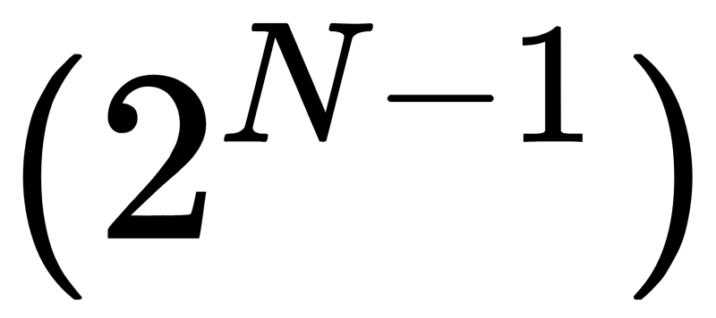
Complemento a 2 (Ca2)
Rango de representación
-
+
+ 0
Existe una única representación del 0!
Rango Asimétrico

Slide 14
Exceso (Ex2)
Se usa un exceso constante
Para pasar un binario a decimal
Se interpreta como BSS
Se le resta el exceso
Para pasar un decimal a binario
Se le suma el exceso
Se pasa a BSS
El exceso que vamos a utilizar va a ser
Donde N es la cantidad de bits de nuestro sistema
Representación de binario a decimal

Slide 15
Exceso (Ex2)
En un sistema de 6 bits ¿Qué número representa 000011 en Ex2?
Representar el -9 en Ex2 en un sistema de 5 bits
¿Y el binario 1011 en un sistema de 4 bits?
Representaciones
Exceso = 2^(6 - 1) = 2^5 = 32
000011 🠲 3 🠲 3 - 32 🠲 - 29
Exceso = 2^(5 - 1) = 2^4 = 16
-9 🠲 -9 + 16 🠲 7 🠲 00111
Interpreta BSS
Resta Exceso
Suma Exceso
Pasa a binario
Exceso = 2^(4 - 1) = 2^3 = 8
1011 🠲 11 🠲 11 - 8 🠲 3
Interpreta BSS
Resta Exceso

Slide 16
Exceso (Ex2)
Rango de representación
-
+
+ 0
Existe una única representación del 0!
Rango Asimétrico.
Igual a Ca2

Slide 17
Flags - Bits de condición

Slide 18
Flags
Son indicadores que establece automáticamente el procesador después de cada operación aritmética o lógica
Las condiciones que generan Overflow son las siguientes:
Las sumas con mismo signo dan un resultado con signo distinto
Las restas con distinto signo da como resultado distinto signo que el primer operando
Definición
(+)
(+)
(-)
(-)
(-)
(+)
C (Carry) | Carry o Borrow (suma o resta respectivamente) Cuando son operaciones con BSS, C=1 indica un overflow
Z (Zero) | Es 1 si el resultado es cero
N (Negativo) | Es igual al bit más significativo del resultado
V (Overflow) | Es 1 si hay una condición fuera de rango (o desborde). Se analiza en Ca2 independientemente del sistema de representación que se esté utilizando
(+)
(-)
(-)
(-)
(+)
(+)

Slide 19
Flags
Ejemplos
Ej. Utilizando un sistema de representación de 4 bits en BSS.
Explicación de los flags:
C: es suma, no hubo acarreo 🠲 0
Z: el resultado no es cero 🠲 0
N: el bit más significativo es 1 🠲 1
V: en Ca2 ambos operandos son positivos, y el resultado es negativo 🠲 1
0 1 0 1
C = 0
Z = 0
N = 1
V = 1
+
0 1 1 1
1 1 0 0

Slide 20
Flags
Ejemplos
Ej.utilizando un sistema de representación de 4 bits en BSS.
Explicación de los flags:
C: es suma, no hubo acarreo 🠲 0
Z: el resultado no es cero 🠲 0
N: el bit más significativo es 0 🠲 0
V: en Ca2 ambos operandos son positivos, y el resultado es positivo 🠲 0
0 1 0 0
C = 0
Z = 0
N = 0
V = 0
+
0 0 1 0
0 1 1 0

